Slide 1




数据库实验汇报
汇报人：冯韵婷 鲍紫萱
汇报时间：2025/12/23

Slide 2


CONTENTS
目 录
实验目标与系统架构
缓冲池管理器实现细节
01
02
B+树实现细节
03
04
测试结果
附页
05

Slide 3

01
实验目标与系统架构

Slide 4

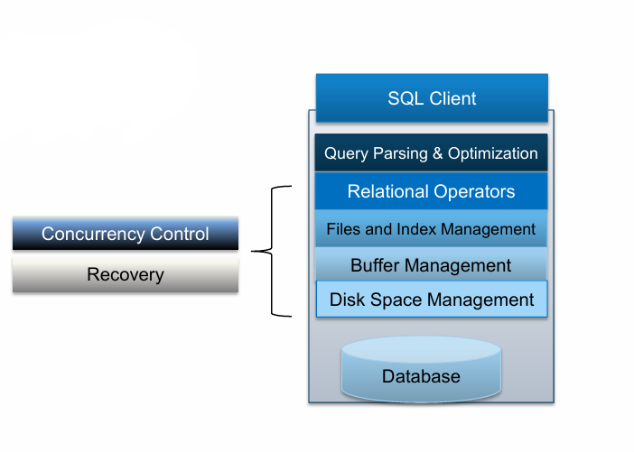
实验目标与系统架构
实现数据库存储层和缓存层
系统架构
实验1目标：
实现 数据库的缓存管理器
包括：可扩展哈希表，LRU-K替换器，缓冲池管理器
实验2目标：
实现 数据库的索引管理
包括：内部页、叶子页、基类页的实现，B+树索引的插入、删除、点查找操作

Slide 5
02
缓冲池管理器实现细节

Slide 6
Project 2: 缓冲池管理器算法概念
缓冲池管理器的特性
缓冲池管理器在数据库的扮演的角色
1. 页面缓存机制：在内存中维护固定大小的 面数组，作为磁盘页面的缓存
2. 页面替换策略：使用 LRU-K 算法决定哪些页面可以被驱逐
3. 页面映射管理：使用可扩展哈希表维护页面ID到帧ID的映射关系
4. 脏页管理：延迟写入机制，只有驱逐时才将修改的页面写回磁盘
缓冲池管理器在数据库存储引擎中作为内存管理层，向下使用磁盘管理器读写物理页面，向上为索引层和表堆提供高效的内存页面访问接口，是连接磁盘存储与内存计算的关键桥梁，承担着减少磁盘I/O、提高数据访问性能的核心职责
为什么选择 LRU-K？
传统LRU问题：容易受到一次性访问的页面干扰，导致缓存污染
LRU-K优势：考虑最近K次访问历史，区分频繁访问和偶然访问的页面
访问模式适应性：对数据库的访问模式（热点数据重复访问）更加友好
驱逐精度：更准确地预测哪些页面未来可能被再次访问
为什么需要可扩展哈希表？
1. 动态扩容：无需预先指定哈希表大小，随数据量增长自动扩展
2. 性能稳定：通过桶分裂而非重新哈希，保证操作时间复杂度稳定
3. 内存效率：多个目录项可指向同一个桶，减少内存碎片
Notes:
这意味着在系统的整个⽣命周期中，相同的Page 对象可能包含不同的物理⻚⾯
Buffer pool 是⼀种内存缓存，⽤于存储从磁盘读取的⻚⾯，本质上是从数据库内存中分配的⼀⼤块区域。

Slide 7
Project 2:缓冲池管理器关键组件实现细节
可扩展哈希表
(Extendible Hash Table)
对应算法
1. 计算哈希，定位目录索引
auto index = IndexOf(key);
auto bucket = dir_[index];
调用私有函数 IndexOf(key)。
其内部通过 std::hash<K>{}(key) 计算哈希值，并取该值的低 global_depth_ 位作为数组下标，从而找到键 key 对应的桶。
2. 尝试插入，判断桶满
if (bucket->Insert(key, value)) {
return; // 插入成功则直接返回
}
尝试向桶中插入键值对。
若键已存在则更新值并返回成功；若桶未满则插入新键值对并返回成功。
仅当桶已满且键为新键时，插入失败，触发后续的分裂流程
核心思想：按需扩展，局部重组
数据结构：目录+桶，2^全局深度个指针
扩展条件：桶满且局部深度=全局深度
分裂操作：只移动满桶数据，不影响其他
算法主要作用：
存储缓冲池中⻚⾯ ID 和帧 ID 的映射关系

Slide 8
Project 2:可拓展哈希表对应算法-续
3. 深度相等→目录翻倍，全局深度+1
if (bucket->GetDepth() == global_depth_) {
size_t length = dir_.size();
dir_.resize(length * 2); // 1. 目录翻倍
for (size_t i = 0; i < length; i++) {
dir_[i + length] = dir_[i]; // 2. 复制指针（创建多个目录指向同一桶）
}
global_depth_++; // 3. 全局深度加1
}
当待分裂桶的局部深度与全局深度相等时，
说明所有目录项都已指向不同的桶，必须扩展目录以容纳即将新增的桶
4. 创建新桶，局部深度+1
bucket->IncrementDepth(); // 1. 原桶局部深度+1
int local_depth = bucket->GetDepth();
auto bucket0 = std::make_shared<Bucket>(bucket_size_, local_depth); // 2. 创建新桶0
auto bucket1 = std::make_shared<Bucket>(bucket_size_, local_depth); // 3. 创建新桶1
增加原桶的局部深度，并创建两个具有相同新深度的空桶。

Slide 9
Project 2:可拓展哈希表对应算法-续
5. 按哈希值重新分配原桶数据
for (const auto &[k, v] : bucket->GetItems()) {
auto hash_val = std::hash<K>{}(k);
// 根据哈希值在【新的局部深度】对应位上的值，决定放入哪个新桶
if ((hash_val >> (local_depth - 1)) & 1) {
bucket1->Insert(k, v); // 该位为1，放入 bucket1
} else {
bucket0->Insert(k, v); // 该位为0，放入 bucket0
}
}
遍历原桶中的所有元素，根据哈希值在【新的局部深度位】（第 local_depth 位）上是0还是1，将数据拆分到两个新桶中。
6. 更新目录指针，完成分裂
for (size_t i = 0; i < dir_.size(); i++) {
if (dir_[i] == bucket) { // 找到所有指向原桶的目录项
if ((i >> (local_depth - 1)) & 1) { // 根据目录索引的对应位判断
dir_[i] = bucket1; // 该位为1，指向新桶1
} else {
dir_[i] = bucket0; // 该位为0，指向新桶0
}
}
}
num_buckets_++; // 桶总数+1 (因为bucket0和bucket1取代了原bucket，净增1个)
更新目录中所有原来指向旧桶(bucket)的指针。判断依据是目录索引 i 的第 local_depth 位。
此步完成后，旧桶被两个新桶替代，分裂完成。
整个操作受 std::scoped_lock<std::mutex> lock(latch_); 保护，保证线程安全

Slide 10
Project 2: LRU-K替换算法解析
LRU-K算法作用
LRU-K Replacer 数据成员
负责在缓冲池中跟踪⻚⾯的使⽤
数据成员 | 类型 | 关键作用
frame_table_ | unordered_map<frame_id_t, FrameInfo> | 核心存储。将帧ID映射到其详细的访问历史和状态。
curr_size_ | size_t | 当前可淘汰帧的数量（evictable帧数）
replacer_size_ | size_t | 缓冲池总帧数（最大容量）
current_timestamp_ | size_t | 全局逻辑时钟。每次访问递增，用于生成时间戳，比较访问先后。
k_ | size_t | 历史深度参数。决定需要考察多少次历史访问。
latch_ | std::mutex | 互斥锁，保证多线程访问安全
K-distance计算策略：
• 访问次数<K → distance=∞
• 访问次数≥K → distance=当前时间-第K次访问时间
关键设计特点：
•隐式队列：在淘汰时动态计算k距离，而非维护两个物理队列
FrameInfo 结构体内部成员：
成员 | 类型 | 关键作用
history_ | std::list<size_t> | 存储该帧的访问时间戳列表（按访问顺序）
is_evictable_ | bool | 标记该帧是否可被淘汰（false时受保护）

Slide 11
Project 2: LRU-K替换算法深度解析
驱逐策略核心逻辑
2. “两个队列”的实质
实际代码并没有两个物理队列，但通过 history_.size() < k_ 这个条件，在逻辑上划分了传统LRU-K描述中的两个队列：
历史队列 (History List)：由 history_.size() < k_ 的帧构成。它们因访问次数不足，暂时不被视为“熟客”，优先被淘汰。
缓存队列 (Cache List)：由 history_.size() == k_ 的帧构成。它们有完整的K次记录，根据实际的“后退K距离”参与淘汰竞争。
1. 两级比较，优先级明确
第一级（类型优先）：将所有“访问不足K次”（距离为+∞）的帧，视为比任何“访问达K次”（有具体距离）的帧更优先淘汰。
第二级（时间优先）：在第一级分类内部，淘汰该类别里最早被访问的帧。对于“访问不足K次”的帧，比较的是第一次访问时间；对于“访问达K次”的帧，比较的是第K次访问时间。

Slide 12
Project 2: LRU-K替换算法深度解析
关键实现代码片段
frame_earliest = frame_info.history_.front(); // 比较第K次访问，现在时间 - 倒数第K次来的时间
}
// 两级比较（优先比距离，再比时间）
if (k_distance > max_k_distance ||
(k_distance == max_k_distance && frame_earliest < earliest_timestamp)) {
candidate = fid;
max_k_distance = k_distance;
earliest_timestamp = frame_earliest;
}
}
// 核心决策循环
for (const auto &[fid, frame_info] : frame_table_) {
if (!frame_info.is_evictable_) continue; // 忽略不可驱逐帧
size_t k_distance;
size_t frame_earliest;
// 逻辑分叉点：判断属于哪个“队列”
if (frame_info.history_.size() < k_) { // 属于“历史队列”
k_distance = std::numeric_limits<size_t>::max(); // +∞
frame_earliest = frame_info.history_.front(); // 比较第一次访问
} else { // 属于“缓存队列”
k_distance = current_timestamp_ - frame_info.history_.front(); // 计算“后退K距离”

Slide 13
Project 2: LRU-K替换算法深度解析
记录访问 RecordAccess
·每当一个页面被访问，我们就在它的历史队列末尾追加当前时间戳，并确保队列长度不超过K。这保证了队列头部永远是倒数第K次访问的时间（如果访问次数达到K次的话）。
核心任务：有客人来了，更新他的登记本
current_timestamp_++; // 全局时间往前走一步
auto &frame_info = frame_table_[frame_id];
frame_info.history_.push_back(current_timestamp_); // 记下当前时间
if (frame_info.history_.size() > k_) {
frame_info.history_.pop_front(); // 只保留最近K次记录
}

Slide 14
Project 2: LRU-K替换算法深度解析
设置可驱逐状态 SetEvictable
与缓冲池的联动：当缓冲池中页面的pin_count（被线程使用的次数）变为0时，会调用SetEvictable(frame_id, true)，将这个frame标记为可驱逐，curr_size_增加。
核心任务：设置客人是否可被驱逐，并更新计数
if (frame_info.is_evictable_ && !set_evictable) {
curr_size_--; // 从“可驱逐”变为“不可驱逐”
} else if (!frame_info.is_evictable_ && set_evictable) {
curr_size_++; // 从“不可驱逐”变为“可驱逐”
}
frame_info.is_evictable_ = set_evictable;

Slide 15
Project 2: Buffer Pool Manager完整实现
页面生命周期管理：
核心流程 (I)：页面获取（NewPage & FetchPage）
流程共性：获取可用帧
缓冲池的动作：
从 free_list 找空闲帧，或调用 replacer_->Evict() 驱逐一页来腾出空位，若驱逐页dirty，写回磁盘。
为新页分配 page_id，插入page_table或从磁盘读取数据。
在 page_table 中建立 page_id -> frame_id 的映射。
流程差异
NewPage (NewPgImp)：
数据来源：调用 AllocatePage() 分配新 page_id，页面内容为空。
目的：为插入新数据提供空间。
FetchPage (FetchPgImp)：
快速路径：首先通过 page_table_->Find 检查缓存是否命中，命中→pin_count++，记录访问。未命中→同NewPage取帧。
数据来源：缓存未命中时，调用 disk_manager_->ReadPage 从磁盘加载数据。
目的：访问已存在的页面。
新建→Pin→使用→Unpin→Evict/Flush
核心操作实现：
1. 页面获取（NewPage & FetchPage）
2. 页面归还与驱逐（UnpinPage）

Slide 16
Project 2: Buffer Pool Manager完整实现
核心流程 (II)：页面归还与驱逐（UnpinPage）流程共性：获取可用帧
调用时机：上层模块完成对页面的读写操作后调用。
核心三步：
· 减少引用计数：pin_count_--。
· 更新脏标志：根据参数 is_dirty 单向设置（false → true），确保修改不丢失。
· 标记可驱逐：仅当 pin_count_ 减至0时，调用 replacer_->SetEvictable(frame_id, true)，将该帧交还给替换器管理。
pin_count_ 是内部资源锁，is_evictable_ 是外部安全契约。两者结合，完美平衡了页面持有的灵活性与缓存管理的安全性:
auto BufferPoolManagerInstance::UnpinPgImp(page_id_t page_id, bool is_dirty) -> bool {
// 1. 线程安全：使用scoped_lock保护整个函数
std::scoped_lock lock(latch_);
frame_id_t frame_id;
// 2. 查找页面：通过page_table确认页面是否在缓冲池中
if (!page_table_->Find(page_id, frame_id)) {
return false; // 页面不存在于缓冲池
}
// 3. 安全校验：确保pin_count不会变为负数
if (pages_[frame_id].GetPinCount() <= 0) {
return false; // pin_count已为0或负数，状态异常
}
// 4. 核心操作：减少页面的引用计数
pages_[frame_id].pin_count_--;
// 5. 更新脏页标志（单向：只能设为true，不能清除）
if (is_dirty) {
pages_[frame_id].is_dirty_ = true;
}
// >>>>> 【关键逻辑】判断pin_count是否归零 <<<<<
if (pages_[frame_id].GetPinCount() == 0) {
// 6. 状态转换：页面不再被使用，标记为“可驱逐”
replacer_->SetEvictable(frame_id, true);
}
return true;
}
Notes:
“Unpin中的这个归零判断，是缓冲池安全性的基石。它确保了‘有人用的页面绝不驱逐’这条铁律。只有在这里通过SetEvictable发布许可，后续的NewPage或FetchPage中的Evict操作才有可能选中该帧。这就像一份安全契约，将上层的引用计数 (pin_count) 与底层的置换策略 (is_evictable) 完美解耦并同步起来。”

Slide 17
Project 2: Buffer Pool Manager完整实现
关键机制与设计权衡
2. 并发安全设计
全局锁策略：每个公开方法（NewPgImp, FetchPgImp, UnpinPgImp等）均使用 std::scoped_lock lock(latch_) 保护。
权衡：实现简单、避免死锁，但可能成为高并发场景下的性能瓶颈。此为课程项目的合理设计
3. 页面删除 (DeletePageImp) 的特殊性流程共性：获取可用帧
前置检查：必须确保页面 pin_count_ == 0（未被使用）。
彻底清理：不仅从 page_table_ 和 replacer_ 中移除，还需调用 buffer_pool_manager_->DeletePage 将帧返还给 free_list_，并可能触发磁盘空间的回收。
与驱逐的区别：驱逐是临时的缓存移除，删除是永久的数据销毁。
1.脏页处理策略
延迟写入：页面修改仅在内存中标脏 (is_dirty_ = true)，不立即写盘。
写回时机：
显式刷盘：调用 Flush(PgImp) 或 FlushAllPgsImp。
隐式刷盘：页面被驱逐前，若为脏页，则必须写回磁盘。
优势：合并多次修改，减少不必要的磁盘I/O，大幅提升性能。
。

Slide 18
03
B+树实现细节

Slide 19
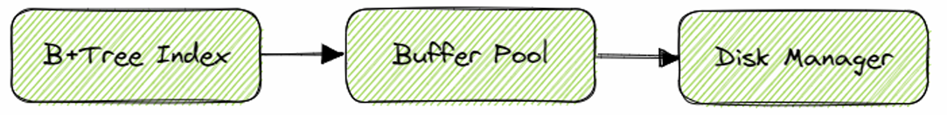
Project 2: B+树算法概念
B+ Tree的特性
B+树在数据库的扮演的角色
1.完美平衡树
2. 根结点⾄少有两个⼦⼥
3. 除了根结点以外的其他结点的关键字个数 m/2≤keys≤m−1
4. 内部结点有k个关键字就会有k+1个孩⼦
5. 叶结点会⽤双向链表连接起来。因为所有的value都保存在叶⼦结点。其他结点只保存索引，这样可以⽀持顺序索引和随机索引
B+树在数据库存储引擎中作为索引层，
向下使用缓冲池管理磁盘页面，向上为查询执行层提供高效的数据检索接口，
是连接数据存储与查询处理的关键桥梁。
都可以实现索引，为什么选择B+树？
节点大小匹配磁盘页，大幅减少I/O次数，优化了磁盘访问
叶子节点链表支持高效的范围查询；有序存储避免额外排序开销。
作为数据库查询的加速引擎，B+树在点查询、范围扫描和排序操作上实现了最佳平衡，成为关系型数据库索引的事实标准。
Notes:
1.完美平衡树的核心在于平衡性和搜索树的性质。它的每个节点满足以下条件：
左子树的所有节点值小于当前节点值，右子树的所有节点值大于当前节点值。
左右子树的高度差不超过1，且左右子树本身也是平衡树。
2.B+树和哈希表在数据库中都用于实现高效的数据索引，但B+树偏向有序范围查询而哈希表专精**精确点查询；两者在数据结构上的共同点是都通过空间换时间的策略将查找复杂度从O(n)优化到O(log n)或O(1)，并依赖散列或树结构将键映射到存储位置，但实现方式和适用场景截然不同。

Slide 20
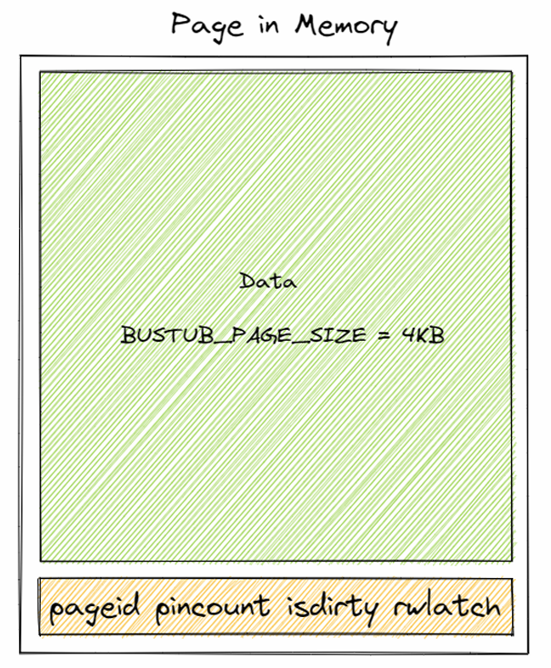
Project 2: B+树实现细节--页面结构
实现页面结构
page 的内存布局
BPlusTreePage:
B+Tree⽗⻚⾯，包含两个⼦类共享的信息
BPlusTreeInternalPage:
B+Tree内部⻚⾯，是存储⼀个有序的m个键条⽬和m+1个⼦指针。
BPlusTreeLeafPage:
B+Tree叶⼦⻚⾯，存储⼀个有序的m个键条⽬和m个值条⽬
Notes:
子类共享信息：⻚⾯类型（内部或叶⼦），⽇志序列号（⽤于第4项⽬），⻚⾯中键和值对的数量，⻚⾯中键和值对的最⼤数，⽗⻚⾯ID，⾃身⻚⾯ID

Slide 21
Project 2: B+树实现细节--页面结构
实现页面结构
page 的内存布局
BPlusTreePage:
B+Tree⽗⻚⾯，包含两个⼦类共享的信息
page_type_⻚⾯类型（内部或叶⼦）
lsn_⽇志序列号（⽤于第4项⽬）
size_⻚⾯中键和值对的数量
max_size_⻚⾯中键和值对的最⼤数
parent_page_id_⽗⻚⾯ID
page_id_⾃身⻚⾯ID 24B
next_page_id_下⼀个 叶节点页面ID 28B
Hearder（24B/28B）
BPlusTreeInternalPage:
B+Tree内部⻚⾯，是存储⼀个有序的m个键条⽬和m+1个⼦指针。
array
BPlusTreeLeafPage:
B+Tree叶⼦⻚⾯，存储⼀个有序的m个键条⽬和m个值条⽬
采用flexible array
Notes:
子类共享信息：⻚⾯类型（内部或叶⼦），⽇志序列号（⽤于第4项⽬），⻚⾯中键和值对的数量，⻚⾯中键和值对的最⼤数，⽗⻚⾯ID，⾃身⻚⾯ID

Slide 22
Project 2: B+树实现细节--页面结构
实现页面结构
BPlusTreePage 实现的方法
BPlusTreePage:
B+Tree⽗⻚⾯，包含两个⼦类共享的信息
页面类型管理
IsLeafPage() - 判断当前页面是否为叶子节点
IsRootPage() - 判断当前页面是否为根节点（无父节点）
SetPageType() - 设置页面的类型（内部节点或叶子节点）
容量管理
GetSize() - 获取页面当前存储的键值对数量
SetSize() - 设置页面存储的键值对数量
IncreaseSize() - 按指定增量增加页面存储的键值对数量
GetMaxSize() - 获取页面的最大容量（满页时的键值对数量）
SetMaxSize() - 设置页面的最大容量
GetMinSize() - 计算页面的最小容量（通常为最大容量的一半）
页面关系管理
GetParentPageId() - 获取父页面的ID
SetParentPageId() - 设置父页面的ID
GetPageId() - 获取当前页面的ID
SetPageId() - 设置当前页面的ID
日志管理
SetLSN() - 设置日志序列号（用于崩溃恢复）
BPlusTreeInternalPage:
B+Tree内部⻚⾯，是存储⼀个有序的m个键条⽬和m+1个⼦指针。
BPlusTreeLeafPage:
B+Tree叶⼦⻚⾯，存储⼀个有序的m个键条⽬和m个值条⽬
基础管理功能
Notes:
BPlusTreePage作为B+树节点的基类，提供了对页面类型、容量、层次关系和日志信息的基础管理功能，为内部节点和叶子节点的实现提供了统一的接口。

Slide 23
Project 2: B+树实现细节--页面结构
实现页面结构
BPlusTreeInternalPage 实现的方法
BPlusTreePage:
B+Tree⽗⻚⾯，包含两个⼦类共享的信息
初始化与基本访问
Init() - 初始化内部节点的元数据和容量参数
KeyAt() - 获取指定索引位置的导航键
SetKeyAt() - 设置指定索引位置的导航键
ValueAt() - 获取指定索引位置的子页面指针（page_id）
GetItem() - 获取指定索引位置的完整键值对映射
插入操作
Insert() - 按顺序插入键值对到内部节点中
InsertNodeAfter() - 在指定子节点后插入新的键值对
分裂与重分配
MoveHalfTo() - 移动一半元素到目标节点并返回分裂键
PopulateNewRoot() - 初始化新根节点的左右子指针和分隔键
删除操作
RemoveAt() - 删除指定索引位置的元素并减小数组
BPlusTreeInternalPage:
B+Tree内部⻚⾯，是存储⼀个有序的m个键条⽬和m+1个⼦指针。
BPlusTreeLeafPage:
B+Tree叶⼦⻚⾯，存储⼀个有序的m个键条⽬和m个值条⽬
内部节点的核心操作
Notes:
BPlusTreeInternalPage包括键值访问、有序插入、节点分裂和元素删除等核心操作，为导航层提供子页面指针管理。

Slide 24
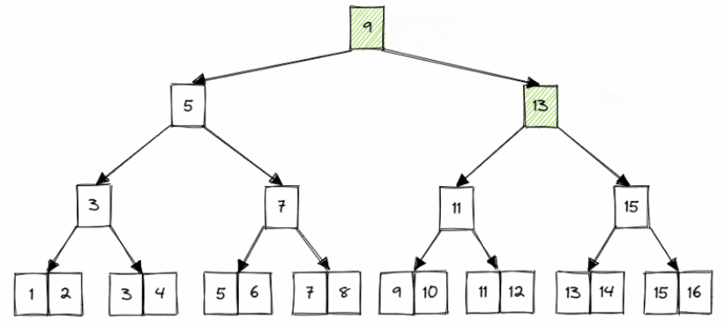
Project 2: B+树实现细节--B+树核心接口实现
实现B+树核心接口
B+树的插入实现
auto GetValue
(const KeyType &key, std::vector<ValueType> *result, Transaction *transaction = nullptr) -> bool;
算法原理
1.空树处理：若树为空，创建新叶子节点作为根节点
2.定位叶子：根据键值找到应插入的叶子节点
3.叶子插入：在叶子节点中按顺序插入键值对
4.检查分裂：若叶子未满 → 插入完成
若叶子已满 → 分裂叶子节点，中间键提升到父节点
5.向上递归：若父节点因此变满，继续向上分裂，可能增加树高度
6.更新根节点：若根节点分裂，创建新根节点存在
auto Insert
(const KeyType &key, const ValueType &value, Transaction *transaction = nullptr) -> bool;
GetValue函数细节
查找value=9
void Remove
(const KeyType &key, Transaction *transaction = nullptr);
Notes:
BPlusTreeLeafPage包括键值存储、有序链表连接、二分查找和分裂操作，为数据层提供实际记录位置（RID）的管理功能。

Slide 25
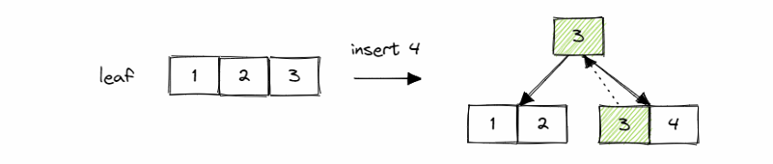
Project 2: B+树实现细节--B+树核心接口实现
实现B+树核心接口
B+树的插入实现
auto GetValue
(const KeyType &key, std::vector<ValueType> *result, Transaction *transaction = nullptr) -> bool;
算法原理
1. 从根开始：每次查找都从根节点出发
2. 逐层导航：在内部节点比较键值，选择对应的子节点路径向下
3. 到达叶子：最终定位到包含目标键的叶子节点
4. 二分查找：在叶子节点中精确查找目标键
5. 返回结果：找到则返回对应值，否则返回不存在
auto Insert
(const KeyType &key, const ValueType &value, Transaction *transaction = nullptr) -> bool;
Insert函数细节
插入4，叶节点满，进行分裂，创建新根
void Remove
(const KeyType &key, Transaction *transaction = nullptr);
Notes:
BPlusTreeLeafPage包括键值存储、有序链表连接、二分查找和分裂操作，为数据层提供实际记录位置（RID）的管理功能。

Slide 26
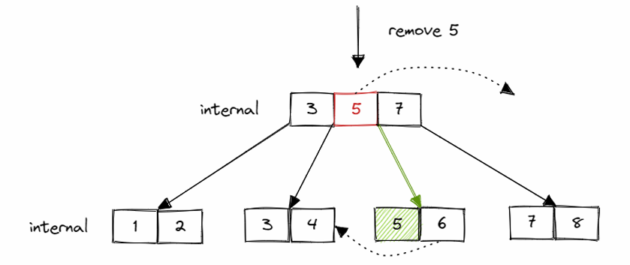
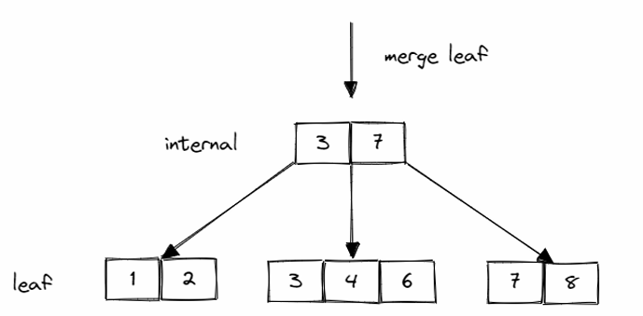
Project 2: B+树实现细节--B+树核心接口实现
实现B+树核心接口
B+树的删除实现
auto GetValue
(const KeyType &key, std::vector<ValueType> *result, Transaction *transaction = nullptr) -> bool;
算法原理
1. 定位删除：找到目标键所在的叶子节点，若不存在则失败
2.叶子删除：删除键值对后检查节点填充率
3.页面大小检查：
若节点大小>=最小页面大小 → 删除完成
若节点大小<最小页面大小 → 尝试修复
4.修复策略：
借键：从兄弟节点借一个键，更新父节点分隔键
合并：与兄弟节点合并，删除父节点的分隔键
5.向上递归：若父节点因此低于最小页面大小，继续向上修复
6.根节点处理：若根节点只剩一个子节点，降低树高度
auto Insert
(const KeyType &key, const ValueType &value, Transaction *transaction = nullptr) -> bool;
void Remove
(const KeyType &key, Transaction *transaction = nullptr);
Remove函数细节
移除5，叶节点下溢，与兄弟合并，下移父节点
Notes:
BPlusTreeLeafPage包括键值存储、有序链表连接、二分查找和分裂操作，为数据层提供实际记录位置（RID）的管理功能。

Slide 27
04
测试结果

Slide 28
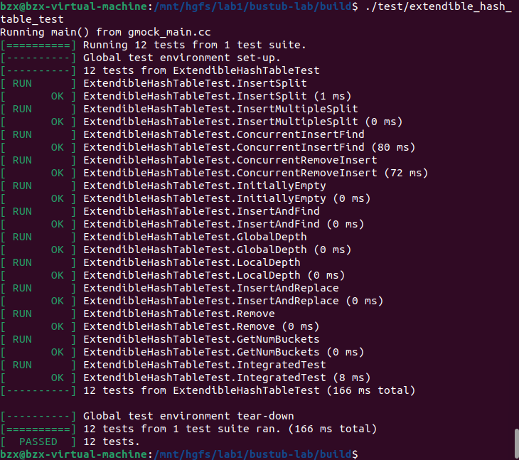
测试结果——Project1
可拓展哈希表测试
LRU-K置换算法测试
缓冲池管理测试
可拓展哈希表测试通过

Slide 29
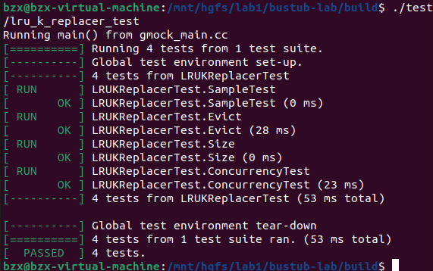
测试结果——Project1
可拓展哈希表测试
LRU-K置换算法测试
缓冲池管理测试
LRU-K置换算法测试通过

Slide 30
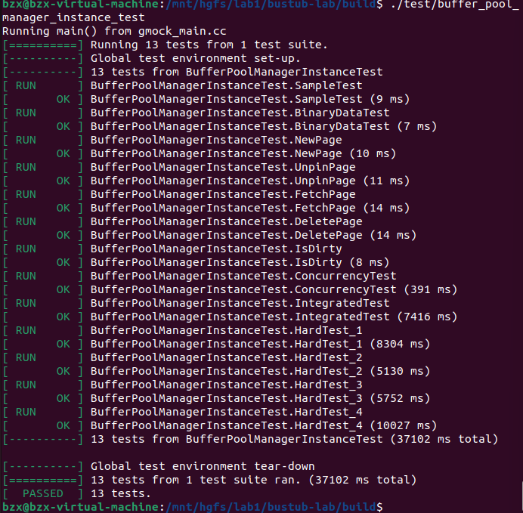
测试结果——Project1
可拓展哈希表测试
LRU-K置换算法测试
缓冲池管理测试
缓冲池管理测试通过

Slide 31
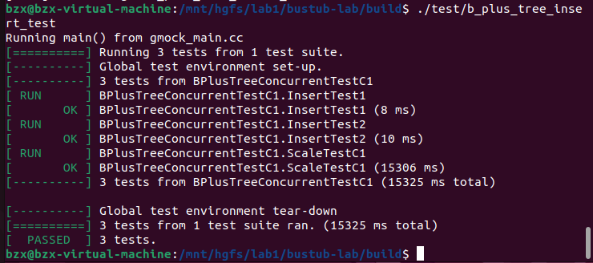
测试结果——Project2
插入测试通过
迭代器相关测试
插入测试通过

Slide 32
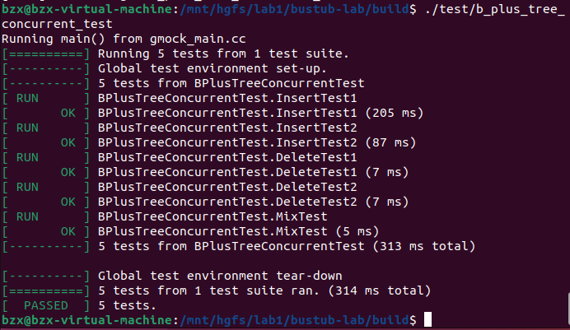
测试结果——Project2
插入测试通过
迭代器相关测试
迭代器相关测试通过

Slide 33

汇报时间：2025/12/23
THANK YOU
感谢大家观看
汇报人：冯韵婷，鲍紫萱

Slide 34
05
附页

Slide 35
查找函数细节
B+树的查找
INDEX_TEMPLATE_ARGUMENTS
auto BPLUSTREE_TYPE::GetValue(const KeyType &key, std::vector<ValueType> *result, Transaction *transaction) -> bool {
// 1. 获取全局锁（整个函数都被保护）
std::lock_guard<std::mutex> lock(root_latch_);
//2.判断树是否为空
if (IsEmpty()) { return false; }
//3.查找叶节点
auto *leaf_page = FindLeafPage(key);
if (leaf_page == nullptr) { return false; } //叶节点为空，返回false
//4.线性搜索查找key
auto *leaf_node = reinterpret_cast<LeafPage *>(leaf_page->GetData());
for (int i = 0; i < leaf_node->GetSize(); i++) {
if (comparator_(leaf_node->KeyAt(i), key) == 0) {
result->push_back(leaf_node->ValueAt(i));
buffer_pool_manager_->UnpinPage(leaf_page->GetPageId(), false);//释放页面，非脏
return true;//找到返回true
}
}
//5.没找到hey
buffer_pool_manager_->UnpinPage(leaf_page->GetPageId(), false);//释放页面，非脏
return false;//返回false
}
返回查找算法原理

Slide 36
查找，插入，删除相关辅助函数
auto FindLeafPage(const KeyType &key) -> Page *;
INDEX_TEMPLATE_ARGUMENTS
auto BPLUSTREE_TYPE::FindLeafPage(const KeyType &key) -> Page * {
//1.获取根节点
Page *page = buffer_pool_manager_->FetchPage(root_page_id_);
auto *node = reinterpret_cast<BPlusTreePage *>(page->GetData());
//2. 逐层向下查找，直到叶子节点
while (!node->IsLeafPage()) {
auto *internal_node = reinterpret_cast<InternalPage *>(node);
// 查找合适的子节点
int index = 1;
while (index < internal_node->GetSize() && comparator_(internal_node->KeyAt(index), key) <= 0) { index++; }
//获取子页面
page_id_t child_page_id = internal_node->ValueAt(index - 1);
Page *child_page = buffer_pool_manager_->FetchPage(child_page_id);
if (child_page == nullptr) {
buffer_pool_manager_->UnpinPage(page->GetPageId(), false);
return nullptr;
}
// unpin当前页面
buffer_pool_manager_->UnpinPage(page->GetPageId(), false);
// 移动到子页面
page = child_page;
node = reinterpret_cast<BPlusTreePage *>(page->GetData());
}
//3.返回叶子页面，调用者负责unpin
return page; // }
Notes:
空树检查：若树为空直接返回空指针
根节点加载：从缓冲池获取根页面
逐层遍历：
在内部节点中线性查找合适的子节点
及时释放当前节点页面（unpin）
加载子节点继续查找
返回叶子：找到叶子节点后返回其页面指针

Slide 37
插入函数细节
B+树的插入
INDEX_TEMPLATE_ARGUMENTS
auto BPLUSTREE_TYPE::Insert(const KeyType &key, const ValueType &value, Transaction *transaction) -> bool {
// 1. 获取全局锁
std::lock_guard<std::mutex> lock(root_latch_);
//2.判断树是否为空
if (IsEmpty()) {
bool result = StartNewTree(key, value);//空则创建树，并插入
return result;
}
//3.插入叶节点
bool result = InsertIntoLeaf(key, value, transaction);
return result;
}
返回插入算法原理
相关辅助函数FindLeafPage

Slide 38
插入相关辅助函数
auto InsertIntoLeaf
(const KeyType &key, const ValueType &value, Transaction *transaction) -> bool；
INDEX_TEMPLATE_ARGUMENTS
auto BPLUSTREE_TYPE::InsertIntoLeaf(const KeyType &key, const ValueType &value, Transaction *transaction) -> bool {
//1.查找要插入的叶节点
Page *leaf_page = FindLeafPage(key);
if (leaf_page == nullptr) {
return false;
}
auto *leaf_node = reinterpret_cast<LeafPage *>(leaf_page->GetData());
// 2.检查重复键
for (int i = 0; i < leaf_node->GetSize(); i++) {
if (comparator_(leaf_node->KeyAt(i), key) == 0) {
buffer_pool_manager_->UnpinPage(leaf_page->GetPageId(), false);
return false;
}
}
// 3.插入键值对
bool success = leaf_node->Insert(key, value, comparator_);
if (!success) {
buffer_pool_manager_->UnpinPage(leaf_page->GetPageId(), false);
return false;
}
返回插入算法原理
Notes:
空树处理：若树为空，创建新叶子节点作为根节点
定位叶子：根据键值找到应插入的叶子节点
叶子插入：在叶子节点中按顺序插入键值对
检查分裂：
若叶子未满 → 插入完成
若叶子已满 → 分裂叶子节点，中间键提升到父节点
向上递归：若父节点因此变满，继续向上分裂，可能增加树高度
更新根节点：若根节点分裂，创建新根节点

Slide 39
插入相关辅助函数
auto InsertIntoLeaf
(const KeyType &key, const ValueType &value, Transaction *transaction) -> bool；
// 4.检查是否需要分裂
if (leaf_node->GetSize() >= leaf_max_size_) {
auto [new_leaf, split_key] = Split(leaf_node); // 使用结构化绑定
// 检查 Split 是否成功
if (new_leaf == nullptr) {
buffer_pool_manager_->UnpinPage(leaf_page->GetPageId(), true);
return false; // 分裂失败
}
InsertIntoParent(leaf_node, split_key, new_leaf, transaction);
// Unpin新创建的叶子页面
buffer_pool_manager_->UnpinPage(new_leaf->GetPageId(), true);
}
//5.完成插入，释放页面，脏页
buffer_pool_manager_->UnpinPage(leaf_page->GetPageId(), true);
return true;
}
Notes:
空树处理：若树为空，创建新叶子节点作为根节点
定位叶子：根据键值找到应插入的叶子节点
叶子插入：在叶子节点中按顺序插入键值对
检查分裂：
若叶子未满 → 插入完成
若叶子已满 → 分裂叶子节点，中间键提升到父节点
向上递归：若父节点因此变满，继续向上分裂，可能增加树高度
更新根节点：若根节点分裂，创建新根节点

Slide 40
插入相关辅助函数
auto BPLUSTREE_TYPE::Split(N *node) -> std::pair<N*, KeyType>；
INDEX_TEMPLATE_ARGUMENTS
template <typename N>
auto BPLUSTREE_TYPE::Split(N *node) -> std::pair<N*, KeyType> {
//1.创建新页面
page_id_t new_page_id;
auto *new_page = buffer_pool_manager_->NewPage(&new_page_id);
if (new_page == nullptr) {
return {nullptr, KeyType()};
}
auto *new_node = new (new_page->GetData()) N();
KeyType split_key;
//2.判断是否为叶节点
if (node->IsLeafPage()) {
auto *leaf_node = reinterpret_cast<LeafPage *>(node);
auto *new_leaf = reinterpret_cast<LeafPage *>(new_node);
//设置双向链表连接 new_leaf->Init(new_page_id, node->GetParentPageId(), leaf_max_size_);
new_leaf->SetNextPageId(leaf_node->GetNextPageId());
leaf_node->SetNextPageId(new_page_id);
// 叶子节点分裂：移动半数键值对，分裂键由 MoveHalfTo 返回
split_key = leaf_node->MoveHalfTo(new_leaf);
返回插入算法原理
统一处理B+树叶子节点和内部节点的分裂操作，分配新页面、转移半数数据、更新链表或子节点指针，并返回新节点和分裂键供父节点插入。
Notes:
分配新页面：从缓冲池获取新页面并初始化为对应节点类型
区分处理：
叶子节点：设置双向链表连接，移动半数键值对
内部节点：更新子节点的父指针，移动半数键值对
返回结果：返回新节点指针和分裂键（用于更新父节点）

Slide 41
插入相关辅助函数
auto BPLUSTREE_TYPE::Split(N *node) -> std::pair<N*, KeyType>；
} else {
auto *internal_node = reinterpret_cast<InternalPage *>(node);
auto *new_internal = reinterpret_cast<InternalPage *>(new_node);
new_internal->Init(new_page_id, node->GetParentPageId(), internal_max_size_);
// 内部节点分裂：移动半数键值对，分裂键由 MoveHalfTo 返回
split_key = internal_node->MoveHalfTo(new_internal);
// 更新被移动到新节点的子页面的父指针
for (int i = 0; i < new_internal->GetSize(); i++) {
page_id_t child_page_id = new_internal->ValueAt(i);
auto *child_page = buffer_pool_manager_->FetchPage(child_page_id);
if (child_page != nullptr) {
auto *child_node = reinterpret_cast<BPlusTreePage *>(child_page->GetData());
child_node->SetParentPageId(new_page_id);
buffer_pool_manager_->UnpinPage(child_page_id, true);
}
}
}
return {new_node, split_key};
}
Notes:
分配新页面：从缓冲池获取新页面并初始化为对应节点类型
区分处理：
叶子节点：设置双向链表连接，移动半数键值对
内部节点：更新子节点的父指针，移动半数键值对
返回结果：返回新节点指针和分裂键（用于更新父节点）

Slide 42
插入相关辅助函数
void InsertIntoParent
(BPlusTreePage *old_node, const KeyType &key, BPlusTreePage *new_node, Transaction *transaction)；
INDEX_TEMPLATE_ARGUMENTS
void BPLUSTREE_TYPE::InsertIntoParent(BPlusTreePage *old_node, const KeyType &key, BPlusTreePage *new_node, Transaction *transaction) {
// 1.如果old_node是根节点，需要创建新的根节点
if (old_node->IsRootPage()) {
page_id_t new_root_id;
Page *new_root_page = buffer_pool_manager_->NewPage(&new_root_id);
if (new_root_page == nullptr) {//创建新页面失败
return;
}
auto *new_root = reinterpret_cast<InternalPage *>(new_root_page->GetData());
new_root->Init(new_root_id, INVALID_PAGE_ID, internal_max_size_);
// 将原节点和新节点作为左右子节点，更新树根
new_root->PopulateNewRoot(old_node->GetPageId(), key, new_node->GetPageId());
old_node->SetParentPageId(new_root_id);
new_node->SetParentPageId(new_root_id);
root_page_id_ = new_root_id;
UpdateRootPageId(1);
buffer_pool_manager_->UnpinPage(new_root_id, true);
return;
}
返回插入算法原理
将分裂产生的新节点和分裂键插入父节点，处理根节点分裂的特殊情况，并递归检查父节点是否因此需要进一步分裂。
Notes:
根节点分裂：创建新根节点，将原节点和新节点作为左右子节点，更新树根
非根节点分裂：在现有父节点中插入分裂键和新节点指针
递归检查：若父节点因此变满，继续向上分裂（递归调用）

Slide 43
插入相关辅助函数
void InsertIntoParent
(BPlusTreePage *old_node, const KeyType &key, BPlusTreePage *new_node, Transaction *transaction)；
//2.非根节点分裂，在现有父节点中插入分裂键和新节点指针
page_id_t parent_id = old_node->GetParentPageId();
Page *parent_page = buffer_pool_manager_->FetchPage(parent_id);
if (parent_page == nullptr) {
return;
}
auto *parent = reinterpret_cast<InternalPage *>(parent_page->GetData());
// 插入新的键值对到父节点
parent->InsertNodeAfter(old_node->GetPageId(), key, new_node->GetPageId());
new_node->SetParentPageId(parent_id);
// 3.递归检查，如果父节点满了，需要分裂
if (parent->GetSize() >= internal_max_size_) {
auto [new_parent, split_key] = Split(parent); // 使用结构化绑定
if (new_parent != nullptr) {
InsertIntoParent(parent, split_key, new_parent, transaction);
buffer_pool_manager_->UnpinPage(new_parent->GetPageId(), true);
}
}
//4.插入完成，释放页面，脏页
buffer_pool_manager_->UnpinPage(parent_id, true);
}
Notes:
根节点分裂：创建新根节点，将原节点和新节点作为左右子节点，更新树根
非根节点分裂：在现有父节点中插入分裂键和新节点指针
递归检查：若父节点因此变满，继续向上分裂（递归调用）

Slide 44
删除函数细节
B+树的删除
INDEX_TEMPLATE_ARGUMENTS
void BPLUSTREE_TYPE::Remove(const KeyType &key, Transaction *transaction) {
// 1. 获取全局锁
std::lock_guard<std::mutex> lock(root_latch_);
if (IsEmpty()) { return; }
//2.获取目标叶子节点
auto *leaf_page = FindLeafPage(key);
if (leaf_page == nullptr) { return; }
auto *leaf_node = reinterpret_cast<LeafPage *>(leaf_page->GetData());
// 在叶子节点中查找key的位置
int index = -1;
for (int i = 0; i < leaf_node->GetSize(); i++) {
if (comparator_(leaf_node->KeyAt(i), key) == 0) {
index = i;
break;
}
}
返回删除算法原理
相关辅助函数FindLeafPage

Slide 45
删除函数细节
B+树的删除
// 如果key不存在，直接返回
if (index == -1) {
buffer_pool_manager_->UnpinPage(leaf_page->GetPageId(), false);
return;
}
//3. 从叶子节点中删除key
leaf_node->RemoveAt(index);
// 4.检查是否需要合并或重分配
if (leaf_node->GetSize() < leaf_node->GetMinSize()) {
//std::cout<<leaf_node->GetPageId()<<" 叶子节点大小: "<<leaf_node->GetSize()<<", 最小大小: "<<leaf_node->GetMinSize()<<std::endl;
CoalesceOrRedistribute(leaf_node, transaction);
} else {
buffer_pool_manager_->UnpinPage(leaf_page->GetPageId(), true);
}
}

Slide 46
删除相关辅助函数
void CoalesceOrRedistribute(N *node, Transaction *transaction)；
INDEX_TEMPLATE_ARGUMENTS
template <typename N>
void BPLUSTREE_TYPE::CoalesceOrRedistribute(N *node, Transaction *transaction) {
// 1.如果是根节点，特殊处理
if (node->IsRootPage()) { AdjustRoot(node); return; }
// 2.获取父节点
auto *parent_page = buffer_pool_manager_->FetchPage(node->GetParentPageId());
if (parent_page == nullptr) {
buffer_pool_manager_->UnpinPage(node->GetPageId(), true);
return;
}
auto *parent = reinterpret_cast<InternalPage *>(parent_page->GetData());
// 找到node在父节点中的索引
int node_index = -1;
for (int i = 0; i < parent->GetSize(); i++) {
// parent->ValueAt(i) 获取第i个孩子节点的page_id
if (parent->ValueAt(i) == node->GetPageId()) {
node_index = i;
break;
}
}
if (node_index == -1) {
buffer_pool_manager_->UnpinPage(parent_page->GetPageId(), false);
buffer_pool_manager_->UnpinPage(node->GetPageId(), true);
return;
}
返回删除算法原理
统一处理B+树节点删除后可能出现的下溢情况，通过借键或合并操作维持树的平衡性，确保节点满足页面大小要求。
Notes:
根节点检查：根节点下溢时特殊处理（降低树高）
下溢判断：检查节点是否低于最小填充率
兄弟节点评估：
优先借键：从左兄弟或右兄弟借一个键（Redistribute）
备选合并：当兄弟节点也无富余时合并节点（Coalesce）
递归修复：合并操作可能导致父节点下溢，需进一步处理

Slide 47
删除相关辅助函数
void CoalesceOrRedistribute(N *node, Transaction *transaction)；
// 3.尝试从左兄弟借
if (node_index > 0) {
//std::cout<<"从左兄弟借"<<std::endl;
page_id_t left_sibling_id = parent->ValueAt(node_index - 1);
auto *left_page = buffer_pool_manager_->FetchPage(left_sibling_id);
auto *left_sibling = reinterpret_cast<N *>(left_page->GetData());
// 判断左兄弟是否有富余
bool left_has_surplus;
left_has_surplus = (left_sibling->GetSize() > left_sibling->GetMinSize());
if (left_has_surplus) {
// 从左兄弟重分配
Redistribute(left_sibling, node, parent, node_index - 1, true);
buffer_pool_manager_->UnpinPage(left_page->GetPageId(), true);
buffer_pool_manager_->UnpinPage(parent_page->GetPageId(), true);
buffer_pool_manager_->UnpinPage(node->GetPageId(), true);
return;
}
buffer_pool_manager_->UnpinPage(left_page->GetPageId(), false);
}
Notes:
根节点检查：根节点下溢时特殊处理（降低树高）
下溢判断：检查节点是否低于最小填充率
兄弟节点评估：
优先借键：从左兄弟或右兄弟借一个键（Redistribute）
备选合并：当兄弟节点也无富余时合并节点（Coalesce）
递归修复：合并操作可能导致父节点下溢，需进一步处理

Slide 48
删除相关辅助函数
void CoalesceOrRedistribute(N *node, Transaction *transaction)；
// 4.尝试从右兄弟借
if (node_index < parent->GetSize() - 1) {
//std::cout<<"从右兄弟借"<<std::endl;
page_id_t right_sibling_id = parent->ValueAt(node_index + 1);
auto *right_page = buffer_pool_manager_->FetchPage(right_sibling_id);
auto *right_sibling = reinterpret_cast<N *>(right_page->GetData());
// 判断右兄弟是否有富余
bool right_has_surplus;
right_has_surplus = (right_sibling->GetSize() > right_sibling->GetMinSize());
if (right_has_surplus) {
// 从右兄弟重分配
//std::cout<<"从右兄弟重分配"<<std::endl;
Redistribute(node, right_sibling, parent, node_index, false);
buffer_pool_manager_->UnpinPage(right_page->GetPageId(), true);
buffer_pool_manager_->UnpinPage(parent_page->GetPageId(), true);
buffer_pool_manager_->UnpinPage(node->GetPageId(), true);
return;
}
buffer_pool_manager_->UnpinPage(right_page->GetPageId(), false);
}
Notes:
根节点检查：根节点下溢时特殊处理（降低树高）
下溢判断：检查节点是否低于最小填充率
兄弟节点评估：
优先借键：从左兄弟或右兄弟借一个键（Redistribute）
备选合并：当兄弟节点也无富余时合并节点（Coalesce）
递归修复：合并操作可能导致父节点下溢，需进一步处理

Slide 49
删除相关辅助函数
void CoalesceOrRedistribute(N *node, Transaction *transaction)；
// 需要合并
if (node_index > 0) {
// 5.尝试与左兄弟合并
//std::cout<<"与左兄弟合并"<<std::endl;
page_id_t left_sibling_id = parent->ValueAt(node_index - 1);
auto *left_page = buffer_pool_manager_->FetchPage(left_sibling_id);
auto *left_sibling = reinterpret_cast<N *>(left_page->GetData());
// 检查是否可以合并
// 对于内部节点，合并条件：left_size + node_size <= max_children
// max_children = max_size
bool can_coalesce;
can_coalesce = (left_sibling->GetSize() + node->GetSize() <= left_sibling->GetMaxSize());
if (can_coalesce) {
Coalesce(left_sibling, node, parent, node_index , transaction);
buffer_pool_manager_->UnpinPage(left_page->GetPageId(), true);
} else {
buffer_pool_manager_->UnpinPage(left_page->GetPageId(), false);
}
} else if (node_index < parent->GetSize() - 1) {
Notes:
根节点检查：根节点下溢时特殊处理（降低树高）
下溢判断：检查节点是否低于最小填充率
兄弟节点评估：
优先借键：从左兄弟或右兄弟借一个键（Redistribute）
备选合并：当兄弟节点也无富余时合并节点（Coalesce）
递归修复：合并操作可能导致父节点下溢，需进一步处理

Slide 50
删除相关辅助函数
void CoalesceOrRedistribute(N *node, Transaction *transaction)；
// 6.尝试与右兄弟合并
page_id_t right_sibling_id = parent->ValueAt(node_index + 1);
auto *right_page = buffer_pool_manager_->FetchPage(right_sibling_id);
auto *right_sibling = reinterpret_cast<N *>(right_page->GetData());
// 检查是否可以合并
bool can_coalesce;
can_coalesce = (node->GetSize() + right_sibling->GetSize() <= right_sibling->GetMaxSize());
if (can_coalesce) {
//std::cout<<"和右节点合并"<<std::endl;
Coalesce(node, right_sibling, parent, node_index+1, transaction);
//buffer_pool_manager_->UnpinPage(right_page->GetPageId(), true);
} else {
buffer_pool_manager_->UnpinPage(right_page->GetPageId(), false);
}
}
//7.修复完成，释放页面，脏页
buffer_pool_manager_->UnpinPage(parent_page->GetPageId(), true);
}
Notes:
根节点检查：根节点下溢时特殊处理（降低树高）
下溢判断：检查节点是否低于最小填充率
兄弟节点评估：
优先借键：从左兄弟或右兄弟借一个键（Redistribute）
备选合并：当兄弟节点也无富余时合并节点（Coalesce）
递归修复：合并操作可能导致父节点下溢，需进一步处理

Slide 51
删除相关辅助函数
void Coalesce
(N *neighbor_node, N *node, BPlusTreePage *parent, int index, Transaction *transaction)；
INDEX_TEMPLATE_ARGUMENTS
template <typename N>
void BPLUSTREE_TYPE::Coalesce(N *neighbor_node, N *node, BPlusTreePage *parent, int index,
Transaction *transaction) {
auto *internal_parent = reinterpret_cast<InternalPage *>(parent);
//1.叶子节点：直接迁移所有键值对，更新链表连接
if (node->IsLeafPage()) {
auto *leaf_node = reinterpret_cast<LeafPage *>(node);
auto *leaf_neighbor = reinterpret_cast<LeafPage *>(neighbor_node);
// 将node的所有元素移动到neighbor_node
for (int i = 0; i < leaf_node->GetSize(); i++) {
leaf_neighbor->Insert(leaf_node->KeyAt(i), leaf_node->ValueAt(i), comparator_);
}
// 更新叶子节点的链表指针
leaf_neighbor->SetNextPageId(leaf_node->GetNextPageId());
}
返回删除算法原理
将两个下溢的兄弟节点合并成一个节点，处理内部节点合并时需插入父节点分隔键，并递归检查父节点是否因此产生新的下溢。
Notes:
合并执行逻辑：合并方向统一向左合并
区分节点类型：
叶子节点：直接迁移所有键值对，更新链表连接
内部节点：先插入父节点分隔键，再迁移子节点，更新子节点父指针
父节点清理：删除合并后在父节点中对应的键和子指针
递归修复：检查父节点是否因此下溢，继续向上修复
资源回收：删除被合并的空节点页面

Slide 52
删除相关辅助函数
void Coalesce
(N *neighbor_node, N *node, BPlusTreePage *parent, int index, Transaction *transaction)；
else {
//2.内部节点：先插入左兄弟分隔键，再迁移子节点，更新子节点父指针
auto *internal_node = reinterpret_cast<InternalPage *>(node);
auto *internal_neighbor = reinterpret_cast<InternalPage *>(neighbor_node);
// 首先向左兄弟插入分隔key
KeyType parent_key = internal_parent->KeyAt(index);
internal_neighbor->Insert(parent_key, internal_node->ValueAt(0), comparator_);
// 然后将右兄弟的所有键值对移动到左兄弟
for (int i = 1; i < internal_node->GetSize(); i++) {
internal_neighbor->Insert(internal_node->KeyAt(i), internal_node->ValueAt(i), comparator_);
}
// 更新所有被移动的子页面的父指针
for (int i = 0; i < internal_node->GetSize(); i++) {
page_id_t child_page_id = internal_node->ValueAt(i);
auto *child_page = buffer_pool_manager_->FetchPage(child_page_id);
if (child_page != nullptr) {
auto *child_node = reinterpret_cast<BPlusTreePage *>(child_page->GetData());
child_node->SetParentPageId(internal_neighbor->GetPageId());
buffer_pool_manager_->UnpinPage(child_page_id, true);
}
}
}
Notes:
合并执行逻辑：合并方向统一向左合并
区分节点类型：
叶子节点：直接迁移所有键值对，更新链表连接
内部节点：先插入父节点分隔键，再迁移子节点，更新子节点父指针
父节点清理：删除合并后在父节点中对应的键和子指针
递归修复：检查父节点是否因此下溢，继续向上修复
资源回收：删除被合并的空节点页面

Slide 53
删除相关辅助函数
void Coalesce
(N *neighbor_node, N *node, BPlusTreePage *parent, int index, Transaction *transaction)；
// 3.从父节点中删除对应的key和孩子, 如果父节点太小，递归处理
internal_parent->RemoveAt(index);
bool parent_underflow;
parent_underflow = (internal_parent->GetSize() < internal_parent->GetMinSize());
if (parent_underflow &&internal_parent->IsRootPage() && internal_parent->GetSize() == 1) {
AdjustRoot(internal_parent);
} else if (parent_underflow && internal_parent->IsRootPage()&& internal_parent->GetSize() >1) {
buffer_pool_manager_->UnpinPage(parent->GetPageId(), true);
}else{
CoalesceOrRedistribute(internal_parent, transaction);
}
// 4.删除node页面，释放页面，脏页
buffer_pool_manager_->UnpinPage(node->GetPageId(), true);
buffer_pool_manager_->DeletePage(node->GetPageId());
}
Notes:
合并执行逻辑：合并方向统一向左合并
区分节点类型：
叶子节点：直接迁移所有键值对，更新链表连接
内部节点：先插入父节点分隔键，再迁移子节点，更新子节点父指针
父节点清理：删除合并后在父节点中对应的键和子指针
递归修复：检查父节点是否因此下溢，继续向上修复
资源回收：删除被合并的空节点页面

Slide 54
删除相关辅助函数
void Redistribute
(N *neighbor_node, N *node, BPlusTreePage *parent, int index, bool is_from_left)；
INDEX_TEMPLATE_ARGUMENTS
template <typename N>
void BPLUSTREE_TYPE::Redistribute(N *neighbor_node, N *node, BPlusTreePage *parent,
int index, bool is_from_left) {
auto *internal_parent = reinterpret_cast<InternalPage *>(parent);
//1.叶子节点重分配
if (node->IsLeafPage()) {
auto *leaf_node = reinterpret_cast<LeafPage *>(node);
auto *leaf_neighbor = reinterpret_cast<LeafPage *>(neighbor_node);
if (is_from_left) { // 从左兄弟借最后一个元素
int last_index = leaf_neighbor->GetSize() - 1;
KeyType borrowed_key = leaf_neighbor->KeyAt(last_index);
ValueType borrowed_value = leaf_neighbor->ValueAt(last_index);
leaf_neighbor->RemoveAt(last_index);
leaf_node->Insert(borrowed_key, borrowed_value, comparator_);
internal_parent->SetKeyAt(index , leaf_node->KeyAt(0));// 更新父节点中的key
} else {
// 从右兄弟借第一个元素
KeyType borrowed_key = leaf_neighbor->KeyAt(0);
ValueType borrowed_value = leaf_neighbor->ValueAt(0);
leaf_neighbor->RemoveAt(0);
leaf_node->Insert(borrowed_key, borrowed_value, comparator_);
internal_parent->SetKeyAt(index+1, leaf_neighbor->KeyAt(0));// 更新父节点中的key
}
}
else {
// 2.内部节点的重分配
auto *internal_node = reinterpret_cast<InternalPage *>(node);
auto *internal_neighbor = reinterpret_cast<InternalPage *>(neighbor_node);
返回删除算法原理
在兄弟节点之间重新分配键以修复下溢节点，处理叶子节点和内部节点的不同借键逻辑，并更新父节点中的相应分隔键。
Notes:
叶子节点重分配：
从左借：取左兄弟最后一个键值对，更新父节点分隔键
从右借：取右兄弟第一个键值对，更新父节点分隔键
内部节点重分配：
从左借：父节点键下移，左兄弟键上移，更新子节点父指针
从右借：父节点键移动，右兄弟键上移，更新子节点父指针
父节点更新：同步调整父节点中对应的分隔键

Slide 55
删除相关辅助函数
void Redistribute
(N *neighbor_node, N *node, BPlusTreePage *parent, int index, bool is_from_left)；
if (is_from_left) {
// 从左兄弟借
int last_key_index = internal_neighbor->GetSize() - 1; // 最后一个有效键的索引
int last_child_index = internal_neighbor->GetSize() - 1; // 最后一个孩子的索引
KeyType borrowed_key = internal_neighbor->KeyAt(last_key_index);
page_id_t borrowed_child_id = internal_neighbor->ValueAt(last_child_index);
internal_neighbor->RemoveAt(last_key_index);// 从邻居节点删除
// 将父节点的key下移到当前节点
// 1. 先将当前节点所有元素右移一位
for (int i = internal_node->GetSize(); i > 0; i--) {
internal_node->GetItem(i) = internal_node->GetItem(i - 1);
}
// 2. 在位置0插入借来的孩子
internal_node->GetItem(0).first = KeyType(); // 无效键
internal_node->GetItem(0).second = borrowed_child_id;
// 3. 更新位置1的键（如果存在）
if (internal_node->GetSize() > 0) {
internal_node->GetItem(1).first = internal_parent->KeyAt(index );
}
internal_node->IncreaseSize(1);
// 4. 将借来的key上移到父节点
internal_parent->SetKeyAt(index, borrowed_key);
// 更新被移动孩子的父指针
auto *child_page = buffer_pool_manager_->FetchPage(borrowed_child_id);
if (child_page != nullptr) {
auto *child_node = reinterpret_cast<BPlusTreePage *>(child_page->GetData());
child_node->SetParentPageId(internal_node->GetPageId());
buffer_pool_manager_->UnpinPage(child_page->GetPageId(), true);
}
Notes:
叶子节点重分配：
从左借：取左兄弟最后一个键值对，更新父节点分隔键
从右借：取右兄弟第一个键值对，更新父节点分隔键
内部节点重分配：
从左借：父节点键下移，左兄弟键上移，更新子节点父指针
从右借：父节点键移动，右兄弟键上移，更新子节点父指针
父节点更新：同步调整父节点中对应的分隔键

Slide 56
删除相关辅助函数
void Redistribute
(N *neighbor_node, N *node, BPlusTreePage *parent, int index, bool is_from_left)；
} else {
// 从右兄弟借
KeyType borrowed_key = internal_parent->KeyAt(index + 1);
page_id_t borrowed_child_id = internal_neighbor->ValueAt(0);
// 从邻居节点删除第一个有效键和第一个孩子
internal_neighbor->RemoveAt(0);
KeyType neighbor_new_index_value = internal_node->GetItem(0).first;
internal_parent->SetKeyAt(index + 1, neighbor_new_index_value);
// 使用Insert方法插入到最后
internal_node->Insert(borrowed_key, borrowed_child_id, comparator_);
// 更新被移动孩子的父指针
auto *child_page = buffer_pool_manager_->FetchPage(borrowed_child_id);
if (child_page != nullptr) {
auto *child_node = reinterpret_cast<BPlusTreePage *>(child_page->GetData());
child_node->SetParentPageId(internal_node->GetPageId());
buffer_pool_manager_->UnpinPage(child_page->GetPageId(), true);
}
}
}
}
Notes:
叶子节点重分配：
从左借：取左兄弟最后一个键值对，更新父节点分隔键
从右借：取右兄弟第一个键值对，更新父节点分隔键
内部节点重分配：
从左借：父节点键下移，左兄弟键上移，更新子节点父指针
从右借：父节点键移动，右兄弟键上移，更新子节点父指针
父节点更新：同步调整父节点中对应的分隔键

